Slide 1
Posouzení a vyhodnocení variantního návrhu povrchů podlah a povrchů stěn ve zdravotnickém zařízení
Vysoká škola technická a ekonomická v Českých Budějovicích
Ústav technicko-technologický
Autor bakalářské práce: Martin Veselý
Vedoucí bakalářské práce: Ing. Aleš Kaňkovský
Oponent bakalářské práce: Ing. Michal Lávička
České Budějovice, Leden 2021

Slide 2
Obsah prezentace
Motivace a důvody k řešení daného problému
Cíl práce, výzkumný problém
Použitá metoda
Specifikace objektu
Řešené podlaží
Skladební systém dlažba a obklad
Skladební systém epoxidové stěrky
Skladební systém polyuretanové stěrky
Dosažené výsledky
Závěrečné shrnutí
Odpovědi na otázky vedoucího
Odpovědi na otázky oponenta

Slide 3
Motivace a důvody k řešení daného problému
Motivace:
Mé současné i budoucí pracovní zaměření
Aplikace do zdravotnických zařízení – má žena je lékařka
Důvody pro řešení:
Velmi opomíjená problematika
Zájem o danou problematiky
Rozšíření znalostí

Slide 4
Cíl práce, výzkumný problém
Cílem bakalářské práce je variantní návrh povrchů nášlapných vrstev podlah a povrchů stěn, dle legislativních požadavků kladených na objekty zdravotnického zařízení a jejich jednotlivé specializace, včetně následného posouzení a vyhodnocení navržených variant, vše v rozsahu stanovaném vedoucím práce.
Výzkumný problém:
Jako výzkumný problém budu posuzovat správnost výběru povrchů nášlapných vrstev povrchů podlah a stěn ve zdravotnickém zařízení.
Každé variantní řešení bude z jiného vhodného matriálu, který lze aplikovat do zdravotnických zařízení.
Z tohoto posouzení vzejdou tři variantní řešení, která budu posuzovat v rámci výběru matriálu, správného technologického postupu a jeho časové a finanční náročnost.

Slide 5
Použitá metoda
Stanovení tří variantních řešení dle vlastního výběru a vhodnosti použití:
Stavební systém obkladů a dlažeb, který bude posouzen na základě výběru materiálu, technologického pracovního postupu, časové náročnosti a finančních nákladů
Stavební systém na bázi epoxidu, který bude posouzen na základě výběru materiálu, technologického pracovního postupu, časové náročnosti a finančních nákladů
Stavební systém na bázi polyuretanu, který bude posouzen na základě výběru materiálu, technologického pracovního postupu, časové náročnosti a finančních nákladů

Slide 6
Specifikace objektu
Zastavěná plocha: 323,9 m2
Zpevněná plocha: 704,3 m2
Užitná plocha: 1.NP 258,71 m2, 2.NP 223,31 m2
Suchý provoz 234,46 m2
Mokrý provoz 24,25 m2

Slide 7
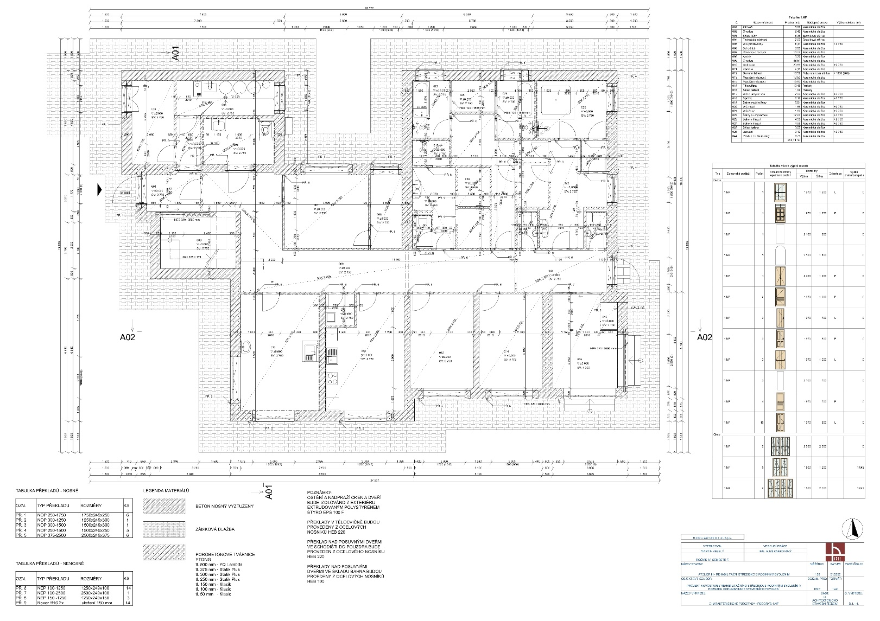
Řešené podlaží

Slide 8
Skladební systém dlažba a obklad
Činnost:
Provedení dlažeb a obkladů.
Materiál:
Dlažba - keramická slinutá neglazovaná dlažba Taurus Rako Granit odstín sahara s rozměrem 29,7x29,7 cm tl.9 mm
Obklad - keramická slinutá neglazovaná dlažba Taurus Rako Granit odstín sahara s rozměrem 14,7x14,7 cm tl. 6 mm
Lepidlo – cementová báze, se sníženým vertikálním skluzem, prodloužení doby zavadnutí Mapei Adesilex P9
Spárovací hmota – epoxidová báze, dvousložková, kyselinovzdorná, se sníženým vertikálním skluzem Mapei Kerapoxy

Slide 9
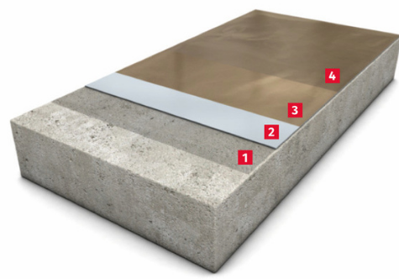
Skladební systém epoxidové stěrky
Činnost:
Provedení epoxidových stěrek podlahy a nátěrů stěn
Materiál:
Podlaha hladká:
Penetrační vrstva Epoxy ST 100
Vyrovnávací a nosná stěrka Epoxy Primer PF
Litá epoxidová vrstva podlahy Epoxy UV 100
Pečetící lak – ochranná vrstva PUR Aqua Top 500 2K M

Slide 10
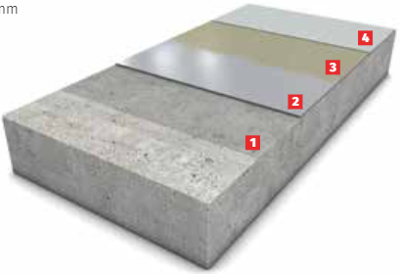
Skladební systém epoxidové stěrky
Činnost:
Provedení epoxidových stěrek podlahy a nátěrů stěn
Materiál:
Podlaha protiskluzová:
Penetrační vrstva Epoxy ST 100
Vyrovnávací a nosná stěrka Epoxy Primer PF
Stálý vsyp – křemičitý inertní vhodné frakce
Pečetící lak – ochranná vrstva Epoxy Color Top

Slide 11
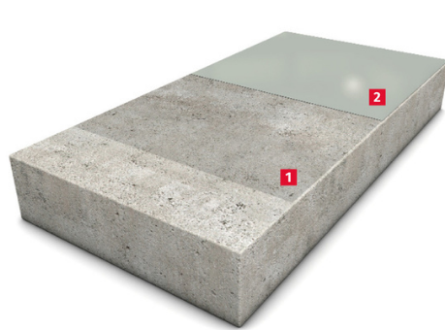
Skladební systém epoxidové stěrky
Činnost:
Provedení epoxidových stěrek podlahy a nátěrů stěn
Materiál:
Stěny:
Penetrační nátěr nebo nástřik BS 2000
Pečetící lak – ochranná vrstva BS 3000

Slide 12
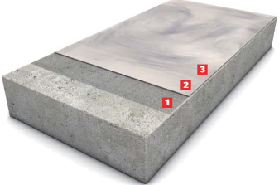
Skladební systém polyuretanové stěrky
Činnost:
Provedení polyuretanových stěrek podlahy a nátěrů stěn
Materiál:
Podlaha hladká:
Penetrační vrstva Epoxy ST 100
Litá polyuretanová vrstva podlahy
PUR Deco Color
Pečetící lak – ochranná vrstva PUR Aqua Top 500 2K M

Slide 13
Skladební systém polyuretanové stěrky
Činnost:
Provedení polyuretanových stěrek podlahy a nátěrů stěn
Materiál:
Podlaha protiskluztová:
Penetrační vrstva Epoxy ST 100
Litá polyuretanová vrstva podlahy
PUR Deco Color
Pečetící lak – PUR Top M Plus – vyplněn balotinou

Slide 14
Skladební systém polyuretanové stěrky
Činnost:
Provedení polyuretanových stěrek podlahy a nátěrů stěn
Materiál:
Stěny:
Penetrační nátěr nebo nástřik BS 2000
Pečetící lak – ochranná vrstva BS 3000

Slide 15
Dosažené výsledky
Předpokládaná doba realizace:

Slide 16
Dosažené výsledky
Předpokládaný odhad ceny:

Slide 17
Závěrečné shrnutí
Vždy rozhoduje:
Časová náročnost
Finanční náklady
Estetika
Výběr správné prováděcí společnosti
Osobní doporučení ze systému na bázi epoxidů nebo polyuretanu
Cíl práce byl splněn

Slide 18
Odpovědi na otázky vedoucího
Jaké jsou legislativní požadavky na skluznost podlah, především ve zdravotnických zařízení, jak je dělíme, jaké jsou jejich požadované hodnoty?
Celkové i dílčí ceny uvedené ve výpočtech jednotlivých nákladů za provedení prací jsou uvedeny s / bez DPH? Na základě jakých ceníků jsou ceny stanoveny?

Slide 19
Odpovědi na otázky oponenta
Detail soklu ukazuje značné mimostřední zatížení na základ. Musí být toto zohledněno ve výztuži základového pasu / desky? Pokud ano, jak by mohlo vypadat vyztužení desky / pasu?
Jaký je rozdíl mezi betonovou a anhydritovou podlahou (výhody, nevýhody)? Proč jste zvolil, pokud máte podlahové vytápění právě betonovou podlahu (mazaninu)?

Slide 20
Děkuji za pozornost

